Slide 1
Les actions de l’ADEME
EFFICACITE ENERGETIQUE ET LES ENERGIES RENOUVELABLES DANS LES bâtimentS

Slide 2
Plan
Introduction : L’ADEME, les enjeux J. Roisil
Bâtiment et EnR H. Hamadou
Focus : soutien à la filière solaire thermique collectif dans le secteur de la santé F. Bettwy

Slide 3

L’ADEME :
une agence publique au service de la transition énergétique pour la croissance verte
Notes:
Objectif de la diapo : introduire une partie de présentation institutionnelle
Quelques diapos permettent de présenter succinctement l’agence, ses missions et ses moyens.

Slide 4
Sa carte d’identité
Une agence d’Etat sous la tutelle principale du Ministère de l’environnement
Une aptitude à intégrer de nouvelles missions répondant aux attentes sociétales
Une volonté de promouvoir et d’accompagner les territoires par une approche transversale
Un spectre large d’intervention de la R&D à l’accompagnement technique et financier
25 ans d’expertise autour de multiples thématiques historiques
consommation et production durables,
villes et territoires durables,
lutte contre le changement climatique
énergie,
déchets,
air,
sols,
bruit
Notes:
Objectif de la diapo: expliquer que L’ADEME est l’agence de référence de l’Etat sur l’environnement.
L’ADEME est d’abord une agence fondée sur 25 ans d’expertise (depuis la fusion). Elle évolue dans ses missions et dans sa manière de les aborder.
Les points forts de l’agence :
- ses champs d’intervention : de la R&D à la diffusion
- ses domaines d’intervention multiples (historiquement : déchets, énergie, sites et sols pollués, air,…)
- une capacité d’adaptation: capacité à prendre en charge assez rapidement de nouveaux domaines, plus transversaux (ex : adaptation au changement climatique, consommation responsable)
- une prise en compte de plus en plus forte de l’aspect économique et financier dans son activité et plus globalement l’enjeu de la croissance verte.

Slide 5
Des moyens et modes d’action nationaux et locaux, pour l’expertise et l’accompagnement
Des moyens d’expertise et d’animation
13 directions régionales en métropole + 4 DOM
Environ 960 agents
3 centres d’expertise nationaux
Des moyens d’intervention
Dotations budgétaires (INCITATIF) de l’ordre de 600 M€
4 système d’aides
L’accompagnement de la recherche et de l’innovation
Le pilotage de certains « Investissements d’Avenir » (IA)
Des modes d’intervention financière
Conventions partenariales
Contractualisations avec les collectivités
AMI et AAP
Subventions directes
Avances remboursables et prises de participation dans le cadre des IA
Notes:
Objectif de la diapo : présenter les moyens locaux et nationaux dont dispose l’ADEME
La Plus-value d’un double ancrage national/regional
L’ADEME dispose de moyens humains répartis entre des centres nationaux et des directions régionales.
3 sites centraux (Angers, Paris et Valbonne Sophia-Antipolis),
17 directions régionales (46 % des effectifs) (22 en métropole et 4 en outre-mer avec une antenne à Mayotte),
3 représentations territoriales d’outre-mer (St-Pierre et Miquelon, Nouvelle-Calédonie et Polynésie française).
et 1 bureau à Bruxelles.
Le niveau national intervient sur :
La veille
La recherche, dont la prospective
La normalisation, les réglementations
Les relations internationales
Le niveau local se concentre sur :
Les partenariats opérationnels
La diffusion des meilleures pratiques
L’information/conseil aux maîtres d’ouvrage
Les directions régionales bénéficient d’un soutien permanent des services centralisés, en particulier en support technique sur les opérations les plus complexes. À l’inverse, les directions régionales relaient aux acteurs locaux des initiatives nationales comme les appels à manifestations d’intérêt.
Les modes d’intervention financière
Conventions partenariales avec les acteurs institutionnels, ONG [FNE, RAC…association de collectivités (AMORCE, Energy Cities…) , chambres consulaires ( CCI, CMA, CA), ….]
Contractualisation avec les collectivités en particulier les Conseils Régionaux, départementaux et EPCI (COT)
Lancement d’AMI et AAP pour sélectionner les meilleurs projets
Subventions aux études et à l’investissement selon un système d’aide défini par le CA de l’ADEME
Dans le cadre des Investissements d’Avenir des avances remboursables ou des prises de participation dans des sociétés.
Dans tous les cas, des projets qui font l’objet d’une analyse préalable par l’ADEME.

Slide 6
Organisation de la Direction régionale
Implantations
Siège à Lyon (28 personnes)
Antenne à Clermont-Ferrand (14 personnes)
Trois pôles
Economie circulaire (énergie en entreprise, éco-conception, écologie industrielle et territoriale, prévention et gestion des déchets et méthanisation).
Ville et territoire durables (urbanisme, transport, énergie et territoires et qualité de l’air).
Transition énergétique (énergie dans le bâtiment et énergies renouvelables).
Deux fonctions transverses
Territoires.
Recherche – Développement – Innovation.
Quatre fonctions support
Gestion administrative et juridique.
Formation des acteurs.
Evaluation et observation.
Communication
Notes:
Expertise thématique, Principe de proximité conseils directs aux acteurs (répartition géographique, dépt 42 rattaché à CF)
Chaque ingénieur et chargé de comm (26p.) ont 0,15 etp de leur poste sur le volet territoire
Pour le secteur de la santé , nous avons fait le choix de nommer une pers interlocutrice de ce secteur (approche transversale) : Claire BONNEVILLE

Slide 7
Opérations et budget 2016
642 opérations - 111 M€
Sur un montant total des projets de 334 M€
568 Opérations
56 M€
BUDGET PROPRE DE LA DIRECTION REGIONALE
PROGRAMME DES INVESTISSEMENTS D’AVENIR
68 Opérations
51 M€
AUTRES SERVICES DU SIEGE
6 Opérations
4 M€

Slide 8
Budget 2016 par nature d’intervention
248 opérations
99 M€
soit 89 %
Investissement
260 opérations
3 M€
soit 3 %
Aide à la décision
Animation
Communication
Formation
134 opérations
9 M€
soit 8 %
Notes:
NBO
2’

Slide 9
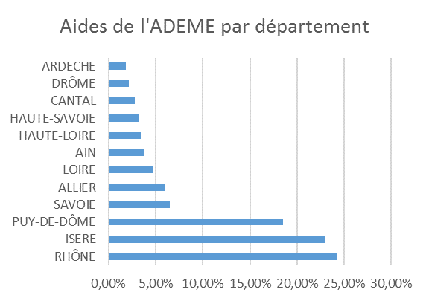
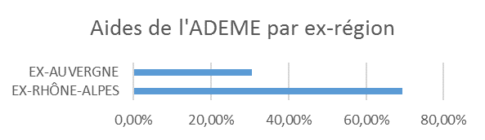
Budget 2016 par département et ex-régions
Notes:
NBO
2’

Slide 10
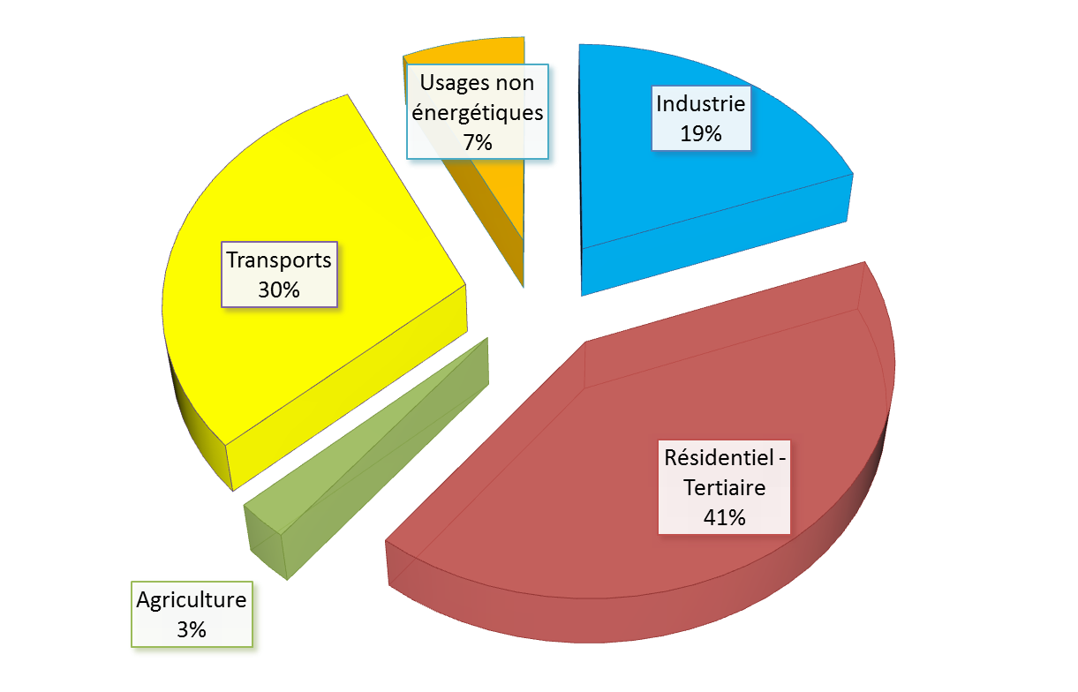
Le bâtiment, premier secteur consommateur d’énergie finale en France
Notes:
Objectif de la diapo : positionner le bâtiment dans la consommation d’énergie finale française
À coté de chaque section, des flèches indiquent les tendances haussières ou baissières des 40 dernières années.
En 40 ans (de 1970 à 2012) :
La population a augmenté d’un quart
La consommation de l’industrie a baissé d’un quart
La consommation du bâtiment a augmenté de moitié (+50%)
La consommation du transport a plus que doublé
Sources : SOES (service statistique du ministère de l’écologie) pour la consommation et son évolution
http://www.statistiques.developpement-durable.gouv.fr/energie-climat/r/tous-secteurs.html?tx_ttnews%5Btt_news%5D=21060&cHash=4168b27f68d9955400f2c25b0419095f
Part du résidentiel : environ 60% avec une priorité forte sur la rénovation énergétique de l’habitat

Slide 11
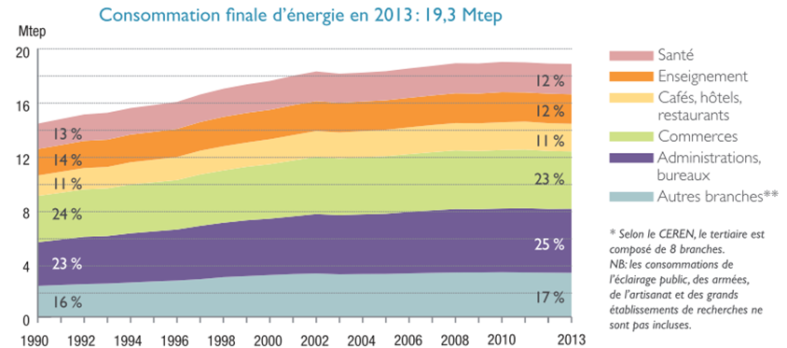
Les consommations du secteur tertiaire
Notes:
Le secteur tertiaire est composé des activités de santé, d’enseignement, de la restauration et de l’hébergement, de commerce, des administrations.
Les bâtiments abritant ces activités représentaient en 2013 une surface chauffée de près de 940 millions de m²
pour une consommation d’énergie finale de 19,3 Mtep, soit moins de 15 % de la demande d’énergie française.
Pour Auvergne-Rhône-Alpes, la banche « santé » représente 14 % des consommations du secteur tertiaire

Slide 12


Des objectifs nationaux ambitieux
Notes:
12

Slide 13

Les principaux objectifs
Objectifs français pour 2030
- 40% d’émissions de GES par rapport à 1990
- 30 % de consommation d’énergie fossiles par rapport à 2012
+ 32 % d’EnR dans la consommation finale et 40 % de la production électrique
- 50 % de déchets mis en décharge
Objectifs Européens pour 2020
-20% d’émissions de GES par rapport à 1990
-20 % de consommation énergétique européenne par rapport à une augmentation tendancielle
+20 %d’EnR dans la consommation final
Objectifs issus du Plan climat de l’Union européenne, 2008 et 2014

Slide 14
Une action régionale sur le secteur de la santé
Secteur de la santé impacté par
  Enjeux environnementaux : empreinte énergétique forte, impact significatif sur le réchauffement climatique
  Enjeux économiques : poste de dépenses élevées, perspective d’augmentation du coût des énergies
Objectif
  Dynamiser le secteur sur des actions de maîtrise de l’énergie, des énergies renouvelables, des démarches innovantes : CPE, HQE, etc.
  Une action préparée et suivie par un COPIL associant les acteurs du secteur ARS, et FHF, FHP, FEHAP
Délai
  Opération sur 3 ans
Notes:
Prix énergie : mise en place de la contribution climat énergie CCE valeur cible en 2020 de 56 €/t et de 100 €/t en 2030
Agence Régionale de la Santé (ARS).
Fédération Hospitalière de France (FHF), qui regroupe 95% des établissements publics (hôpitaux, EHPADs…),
Fédération des cliniques et Hôpitaux Privés de France (FHP) qui regroupe environ 40% des hôpitaux et cliniques privées,
Fédération des établissements hospitaliers et d’aide à la personne, qui regroupe environ 10% des établissements sanitaires et médico-sociaux du secteur privé non lucratif
Je passe le relais à Hakim pour la présentation précise des actions engagées avec vous.

Slide 15
Le plan d’action
Un plan d’actions sur 3 ans : octobre 2016 à fin 2019
  Une opération de démonstration (3 établissements) de mise en place d’un suivi des consommations énergétiques et d’aide à l’exploitation des équipements.
  Un benchmark et capitalisation de ressources :
      Recensement de bonnes pratiques : liste d’opérations, retours d’expériences, études, etc.),
      Production de fiches de bonnes pratiques (8)
      Les aides disponibles…..
  Organisation de 2 manifestations régionales, pour partager les expériences (première prévue fin 2017)
  Une formation, suivie de coaching pour les établissements (juin 2017).
  Développer des postes d’économe de flux (soutien à la création de poste)
Un prestataire ADEME : H3C Energie

Slide 16
Formation-coaching
Maîtriser et gérer l’énergie dans les établissements de soin.
Une session de formation-coaching unique et gratuite.
Objectif pédagogique: permettre aux établissements de santé et médico-sociaux de conduire concrètement des opérations de maîtrise de l’énergie.
Il s’agit de former une équipe au sein de l'établissement, composée d’un responsable technique et d’un responsable économique.

Slide 17
Formation-coaching
Maîtriser et gérer l’énergie dans les établissements de soin.
Formation de 3 jours
2 jours pour responsable de service technique ou un directeur/directeur adjoint.
3ème jour pour un responsable achats ou économique, en binôme avec un responsable de service technique ou un directeur/directeur adjoint.
12 et 13 juin 2017
22 juin 2017
Coaching de 12 mois
Programme à votre disposition dans cette salle.

Slide 18
Le soutien A LA MAITRISE DE L’ENERGIE ET DES ENERGIES RENOUVELABLES DANS LES BATIMENTS
En AUVERGNE-RHONE-ALPES

Slide 19
Les aides à la décision
Principalement sur l’existant
  Etudes « Bâtiment » :
    Conseil d’Orientation Energétique (patrimoine)
    Audit énergétique (à l’échelle du bâtiment),
  Etudes Production d’EnR :
    Etudes de faisabilité sur les EnR : solaire, géothermie, biomasse, PV en auto consommation
  Montages innovants : AMO Contrats de Performance Energétique (CPE),
  Bâtiment Bas Carbone / HQE (neuf, cas par cas) : AMO HQE et soutien expérimentation Energie Carbone (RE 2020)

Slide 20
Les aides à la décision
Conditions et ressources pour les aides
Guichet unique : ADEME
  Qualification RGE (ex : qualification OPQIBI 1905 pour les audits énergétiques)
  Les critères et taux d’aides sur : http://rhone-alpes.ademe.fr/
    Taux d’aide entre 30 et 70%
  Ressources : cahier des charges (www.diagademe.fr), guides techniques, formations, etc.

Slide 21

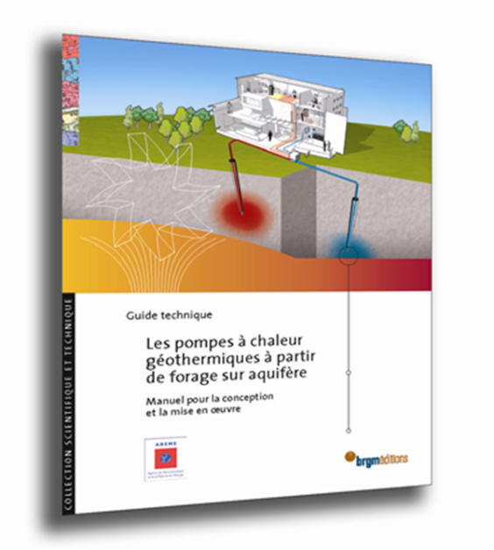
Les aides à la décision : exemple de la géothermie assistée par PAC
Des Aides financières à la décision : études de potentiel, études de faisabilité, forages d’essais, tests de réponse thermique de terrain..
    Des Cahiers des Charges type « étude de faisabilité pour les opérations de PAC sur nappe, sur champ de sondes et sur eaux usées » « réalisation d’un test de réponse thermique de terrain » (à télécharger sous DIAGADEME http://www.diagademe.fr/)
    La Boîte à outils géothermie AFPG , destinée aux foreurs, installateurs de PAC, BE sous sol et surface
    Des manuels pour la conception et la mise en œuvre de PAC géothermiques
    Des formations : 1 à 3 jours (ADEME / BRGM)
    Documents du Programme PACTE (Programme d’Action pour la qualité de la Construction et la Transition Energétique) http://www.programmepacte.fr/catalogue

Slide 22
Les aides à l’investissement : Fonds Chaleur
  Lancé en 2009, le « fonds chaleur renouvelable » a été mis en place pour soutenir le développement de la production de chaleur issue de la biomasse, de la géothermie, du solaire thermique, du biogaz, des énergies de récupération ainsi que les réseaux de chaleur liés.
  Le dispositif apporte sa contribution à l’objectif du «Paquet européen climat-énergie » et aux objectifs de la loi sur la transition énergétique
  Quasi 4000 projets, 1,6 Md€ d’aides, des réalisations emblématiques : relance géothermie profonde, + 50% réseaux, recours à la biomasse, récupération de chaleur depuis 2015, dynamique sur la géothermie assistée par PAC….

Slide 23
Les principes du Fonds chaleur
  Fonds chaleur : par appel à projet
  Aides déterminées pour la plupart des projets par Forfait (« petits » dossiers)
  Pour les plus gros projets -> Analyse économique du projet qui valide une décote du prix de la chaleur renouvelable compatible avec le type de projet, l‘équilibre économique du projet sur sa durée de vie (en général 20 ans), le respect des règles de l'encadrement communautaire des aides publiques
  Aides du Fonds chaleur : cumulables avec d’autres aides (conseil régional, FEDER, …) mais non cumulables avec les CEE (Certificats d’Économie d’Énergie)
  Critères d’éligibilité et niveaux d’aide : selon la nature et la taille de l’opération (seuils TEP), définis dans le règlement de l’appel à projet
  Publication des appels à projet sur http://rhone-alpes.ademe.fr/

Slide 24
NOUVEAUTE : Le contrat de développement des ENR thermiques
L’ADEME propose un partenariat contractuel et incitatif avec engagement des acteurs sur une période de 3 à 6 ans dans un programme ambitieux de développement des EnR
Accompagner via le Fonds Chaleur des groupes de projets ENR thermiques :
  Portés par un seul opérateur sur son patrimoine propre (contrat patrimonial)
  Animés sur un territoire par un opérateur qui aura su mobiliser d’autres partenaires pour la réalisation de projets ENR thermiques (contrat de territoire)
Financement
  Des études (taux d’aides « aides à la décision »)
  Des installations : les Forfaits du Fonds Chaleur (hors gros projets soumis à analyse économique)

Slide 25
Mise en œuvre d’un Contrat patrimonial
Porteur de projet
- Besoins, projet
- Etudes préalables
ADEME
Echangent
Objectifs chiffrés du contrat : nombre d’installations et production attendue par filière ENR
Au moins 3 installations
Au total sur le contrat : seuils mini Fonds Chaleur :
- Si solaire, au moins 25 m²
- Si biomasse, au moins 100 tep
- Si géothermie sur nappe, au moins 6 tep,
- Si géothermie sur eau de mer, au moins 6 tep,
- Si géothermie sur eaux usées, au moins 10 tep,
- Si géothermie sur sonde, au moins 2 tep

Slide 26
Mise en œuvre d’un Contrat patrimonial
Exemple :
Un projet de patrimoine situé en zone sud comprenant :
1 chaufferie bois de 80 tep avec 1 réseau de chaleur de 150 ml (DN 65),
1 chaufferie bois de 20 tep, sans réseau,
2 chaufferies bois de 40 tep chacune, sans réseau,
1 installation solaire de 15 m², avec une productivité solaire utile de 400 kWh/m²,
1 installation solaire de 30 m², avec une productivité solaire utile de 450 kWh/m²,
donnera lieu à une subvention unique pour les investissements d’un montant de :
[(80 + 20 + 40 + 40) tep x 95 € x 20 ans], soit 342 000 euros pour le bois,
[150 ml x 331 €], soit 49 650 euros pour le réseau (à diminuer si le coût du réseau de chaleur est inférieur à 49 650 €),
[(15 m² x 400 kWh / 11 630 x 600 € x 20 ans) + (30 m² x 450 kWh / 11 630 x 600 € x 20 ans)], soit 20 120 euros pour le solaire thermique,
Soit un contrat unique d’attribution de subvention de 411 770 euros.

Slide 27
LES BATIMENTS NEUFS : soutien A L’EXPERIMENTATION SUR LA REGLEMENTATION ENVIRONNEMENTALE 2020

Slide 28
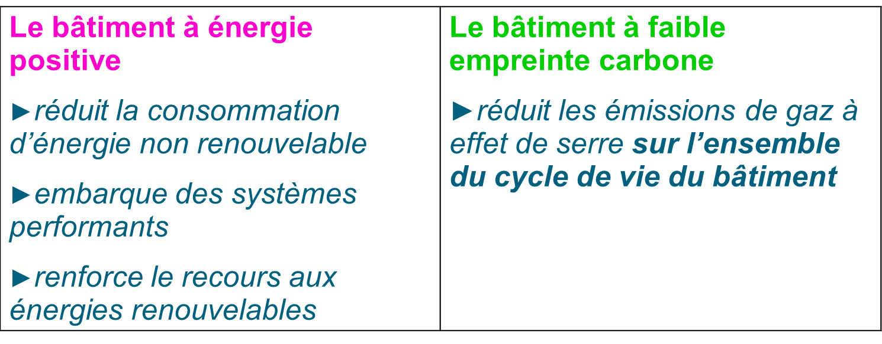
La future réglementation énergétique et environnementale (2018 – 2020) -> des constructions sobres en énergie et en carbone
Notes:
28

Slide 29
Un des enjeux : la pratique de l’ACV
  Acquérir des données de performances environnementales des bâtiments neufs selon l’application du référentiel d’évaluation de la performance énergétique et environnementale des bâtiments neufs
  Permettre la participation des acteurs dans la définition des seuils de la prochaine réglementation environnementale
  Accompagner les acteurs aux changements de pratiques liées à la pratique de l’ACV : écoconception multicritère et performancielle des bâtiments (eau, énergie, déchets, etc.)

Slide 30
Un dispositif d’accompagnement proposé en Auvergne-Rhône-Alpes
  Lancement d’un appel à projet avec la DREAL pour retenir 20 à 30 projets pilotes et leurs équipes (maître d’ouvrage / BE) et volontaires pour participer à l’expérimentation, les projets retenus seront en phase «fin de travaux» (15 à 20) et en phase «conception» (5 à 10).
  Les projets pilotes bénéficieront d’un :
    Soutien financier pour tester l’application du nouveau référentiel Energie Carbone
    Accompagnement pour monter en compétence sur ce sujet en émergence (parcours d’information / formation),
    Lieu privilégié de partage et d’échange avec les autres équipes « pilotes » : capitalisation des résultats (études de cas, comparaisons, difficultés rencontrées, etc.)
    Soutien à la mise en place un suivi énergétique et commissionnement adapté aux enjeux des bâtiments à énergie positive (projets retenus en phase « conception »).
  Diffusion plus large des résultats avec l’organisation d’un colloque régional.

Slide 31
Objectifs / Aides et accompagnement de l’ADEME
  Pour les opérations en phase « fin de travaux» :
    Une « photo environnementale » -> acquérir des données environnementales, questionner les seuils de la future RE
    Aide de l’ADEME : prise en charge totale des études (indicateur BEPOS, évaluation ACV) sur les opérations retenues, en missionnant un prestataire « expert »
  Pour les opérations en phase « Conception »
    Tester l’ACV en aide à la décision
      des analyses de sensibilité : évaluer l’impact des principaux paramètres de conception (choix de structure, matériaux, énergie, etc. ) sur les résultats environnementaux obtenus
      Une actualisation des résultats en fin de travaux -> deux simulations, l’une en phase APD ou PRO/DCE, l’autre en phase « fin de travaux»
    Prospective énergétique : BEPOS yc résultats d’exploitation
    Aide de l’ADEME :
      Subventionner les études (Bilan BEPOS, évaluation ACV) sur les opérations retenues en phase « Conception » qui seront réalisées par les prestataires BE des maîtres d’ouvrage,
      Apporter une assistance technique pour la réalisation et vérification des études
      Le « plus » du programme : subventionner la mise en place d’un suivi énergétique sur les opérations retenues en phase « Conception », sur la base d’un cahier des charges ADEME

Slide 32

Calendrier prévisionnel de l’appel à projet
Phases | Date / Echéance prévisionnelle
Publication de l’appel à projet | 17 Février 2017
Date limite de dépôt des dossiers | 24 avril 2017 à 15 heures
Période d’analyse des dossiers (et de demande de compléments éventuels) | Mai 2017
Présentation à un jury de sélection des lauréats et annonce des résultats | Juin 2017
Réponse aux maîtres d’ouvrage | Juin 2017
Signatures des conventions d’aides aux études pour les lauréats | Septembre 2017
Premiers résultats sur les bâtiments livrés | Janvier 2018
Téléchargement des documents de l’appel à projet : : https://appelsaprojets.ademe.fr/aap/AURABACARB2017-33

